Slide 1
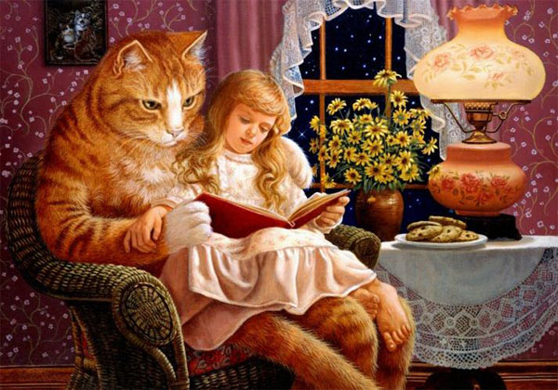
Сказкотерапия

Slide 2
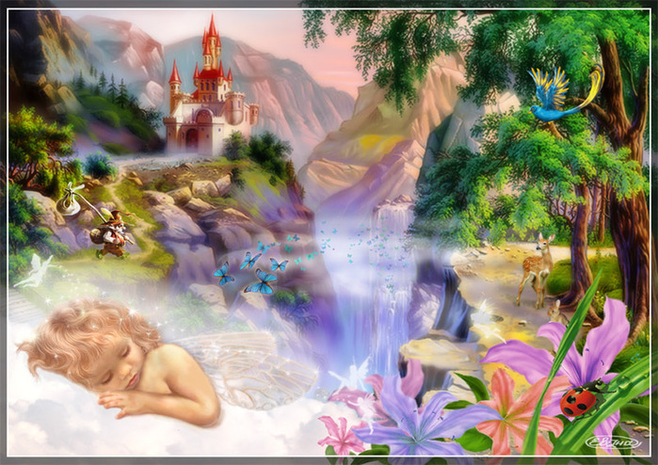
Сказкотерапия – это метод, использующий форму для интеграции личности, развития творческих способностей, расширения сознания, совершенствования взаимодействия с окружающим миром. К сказкам обращались в своем творчестве известные и зарубежные и отечественные психологи: Э.Фромм, Э.Берн, Э.Гарднер, Вачков И.В., М. Осорина, Е.Лисина, Т. Зинкевич-Евстигнеева и другие.
Сказкотерапия - означает «лечение сказкой». Сказку используют и врачи, и психологи, и педагоги, и каждый специалист находит в сказке тот ресурс, который помогает ему решать его профессиональные задачи.

Slide 3
Возможности сказкотерапии
Сказка, как инструмент передачи опыта, умений навыков, глубинного смысла жизни, понимания добра и зла. Многие сказки, которые мы знаем с детства пронизаны насквозь аллегориями, линией поведения в тех или иных жизненных ситуациях.
Сказкотерапия как метод коррекции определённых состояний, страхов, фобий. Например, с помощью метода "жил был ребёнок похожий на тебя..." можно моделировать ребёнку сказки, которые прямо повторяют жизненные ситуации, которые пугают, угнетают ребёнка (страхи, стрессы, боязнь темноты, первые визиты в детский сад и др.). В методе сказкотерапии используются и более глубинные методики, эффективные не только для детей, но и для взрослых.

Slide 4
3. Сказкотерапия может выступать инструментом для выяснения глубинных деформаций в душе человека, помогая установить причины внешних состояний, которые беспокоят клиента. В этом плане сказкотерапия особенно хороша для детей в возрасте 3-7 лет. Наиболее распространённая практика - "Продолжи сказку...". В том как работает наша фантазия, завершая предложенную сюжетную линию, проявляются наши подсознательные установки, эмоции.
4. Рессурсность сказкотерапии проявляется, как правило, на тренинговых практиках. Одна из методик - "Совместная сказка", когда сюжет формируется по кусочку, по очереди каждым участником тренинговой группы. Феномен этой методики состоит в том, что сказку сочиняют чужие друг другу люди, но на выходе мы получаем чёткую картину - ответ на запрос клиента. На таких тренингах создаются сказки по очереди для каждого участника. Из своей сказки каждый из участников зачастую находит решения для поставленных задач, получает ресурс для продвижения к цели. Объяснения феномена написания сказки, точно отвечающей мыслям клиента, описывающей его жизнь, скрытую от других участников тренинга, поясняется работой коллективного бессознательного.

Slide 5
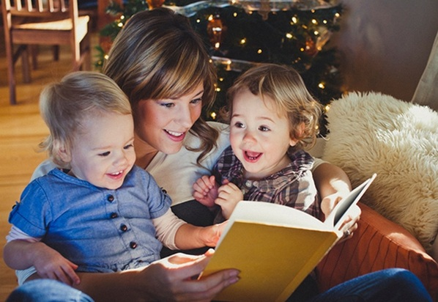
Сказкотерапия для детей
Дети - существа с тонкой психической организацией, наиболее подвержены переживаниям, страхам. Сказкотерапия для детей отличный инструмент проработки негативных состояний. Преимущество сказкотерапии в том, что этот метод могут использовать родители самостоятельно. Помощь психотерапевта может понадобиться только в случаях патологий, или же разово, что бы направить родителей в создании сюжетных линий.
Одна из самых популярных методик "Жил-был ребёнок похожий на тебя". Например, ребёнок ведёт себя агрессивно с другими детьми. Мама выбирает момент и предлагает рассказать ребёнку новую сказку.

Slide 6
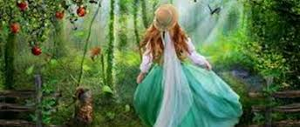
Алгоритм создания коррекционной сказки
1. Подбираем героя, близкого ребенку по полу, возрасту, характеру. Это может быть не человек, а сказочная сущность или животное.
2. Описываем жизнь героя в сказочной стране так, чтобы ребенок нашел сходство со своей жизнью.
3. Далее помещаем героя в проблемную ситуацию, похожую на реальную ситуацию ребенка, и приписываем герою все переживания ребенка.
4. Герой начинает искать выход из создавшегося положения. Или мы начинаем усугублять ситуацию, приводить ее к логическому концу, что также подталкивает героя к изменениям. Герой может встречать существ, оказавшихся в таком же положении, и смотреть, как они выходят из ситуации; он встречает «фигуру психотерапевта» — мудрого наставника, объясняющего ему смысл происходящего и т.д.
5. Герой понимает свою неправоту и становится на путь изменений.

Slide 7
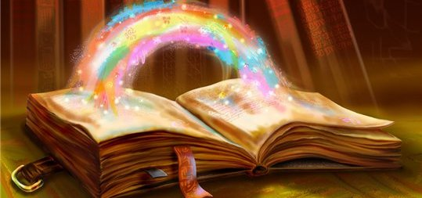
Сказкотерапия для взрослых
Метод сказкотерапии работает не только для детей, но и показывает потрясающие результаты психокоррекции и у взрослых. Сочиняя сказочные сюжеты о своей жизни, мы метафорически описываем реальные события нашей жизни. Через сказку мы учимся "примиряем на себя" действия тех или иных героев, можем выбрать роль удачливого и счастливого героя, научиться его способностям встречать и преодолевать житейские трудности. Сказкотерапия позволяет безболезненно и безопасно пересмотреть и заново сформировать свой жизненный сценарий.

Slide 8
Возможности сказкотерапии для взрослых:
- Рассматривает проблему, запрос;
- Производит поиск решений;
- Создаёт ресурс для решения поставленных задач;
- Указывает на возможные средства решения задач;
- Формирует позитивные ожидания;
- показывает феномен коллективного бессознательного - точно описывает события, которых ещё не было.

Slide 9
Психотерапия с помощью сказки
Сказкотерапевт в своей работе затрагивает сразу несколько уровней. С одной стороны, в сказке клиент проявляет свои арехтипы и социальные установки, они ярко отображаются и могут оказывать ключевое влияние на сюжет, с другой стороны сказка затрагивает ранние детские переживания и в сюжете можно проследить генезис личности клиента, в-третьих, клиент наполняет сказку своим актуальным содержанием. В содержании сказки можно рассмотреть, чем сейчас живет клиент, какие у него основные переживания. И тогда уже сказкотерапевт принимает решение, какому слою уделять на сессии внимание, в зависимости от того, что сейчас будет наиболее полезно клиенту.

Slide 10
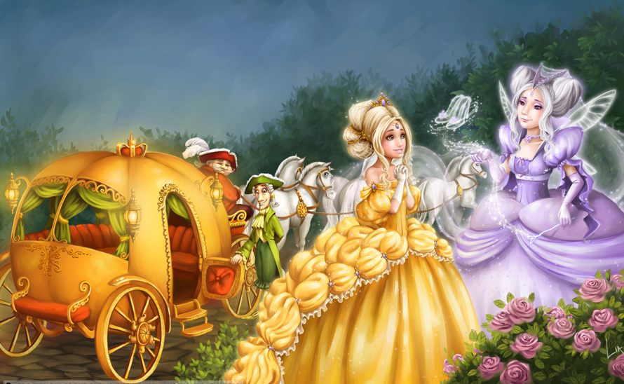
Сказкотерапевт может по-разному предлагать клиенту, как именно работать со сказкой. Самые распространенные способы это:
обсуждение уже существующей сказки;
самостоятельное написание клиентом сказки, так называемая клиентская сказка;
инсценирование, драматизация уже написанной сказки (это может быть как актерское отыгрывание, так и кукольный театр);
арттерапевтическая работа по мотивам сказки;
и др.

Slide 11
Спасибо за внимание ☺

